Slide 1
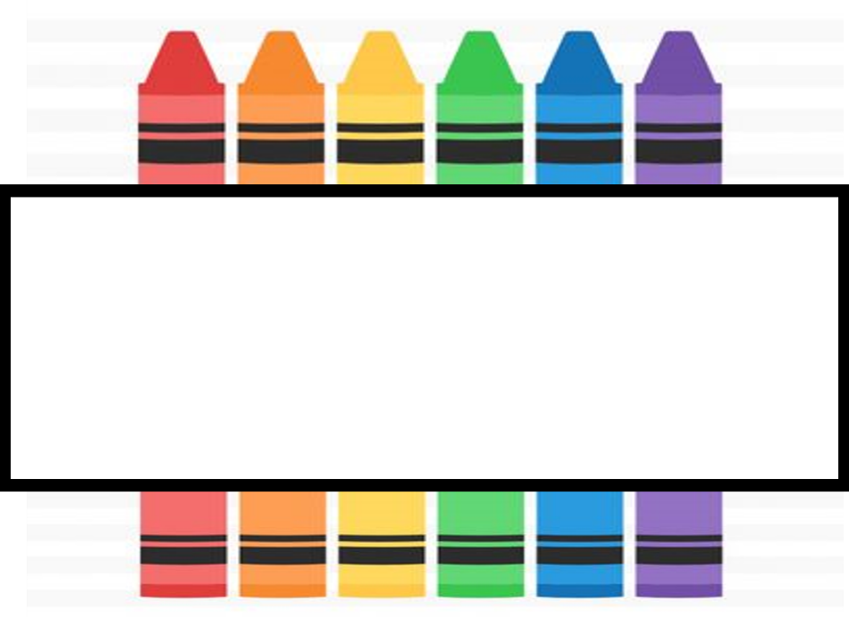
ESCUELA NORMAL DE EDUCACIÓN PREESCOLAR DEL
ESTADO DE COAHUILA DE ZARAGOZA
Licenciatura en Educación Preescolar.
Maestra de práctica: Sonia Yvonne Garza Flores
Nombre: Alba Sofía Morales Moreno Grado: 4° Sección: A Número de Lista: 9
Institución: Jardín de niños “Juan de Dios Peza” Comunidad: Los llanos, Arteaga
Clave: 05KJN0013P

Slide 2
NARRATIVA DIGITAL
https://drive.google.com/drive/folders/1d-vBQbC-xy1cpmXSfBwr6C4EbSIHRL8_?usp=sharing

